Slide 1


Alfabetização Digital
Sistemas de Informação

Slide 2
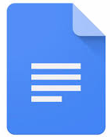
Editores de texto
Google Docs

Slide 3
Ir para o Google Docs...
Acesse: https://www.google.com/docs/about

Slide 4
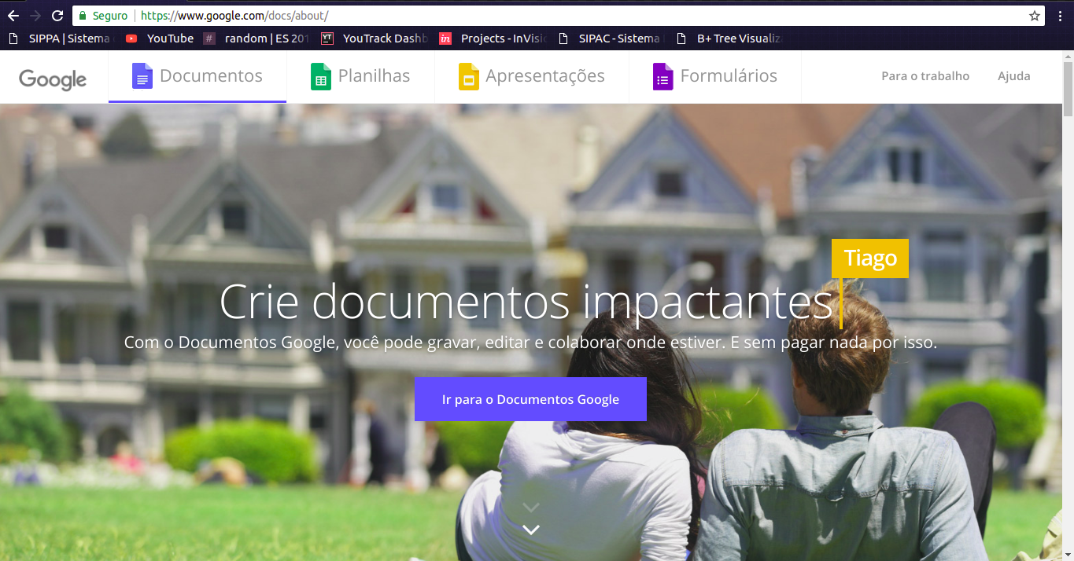

Slide 5
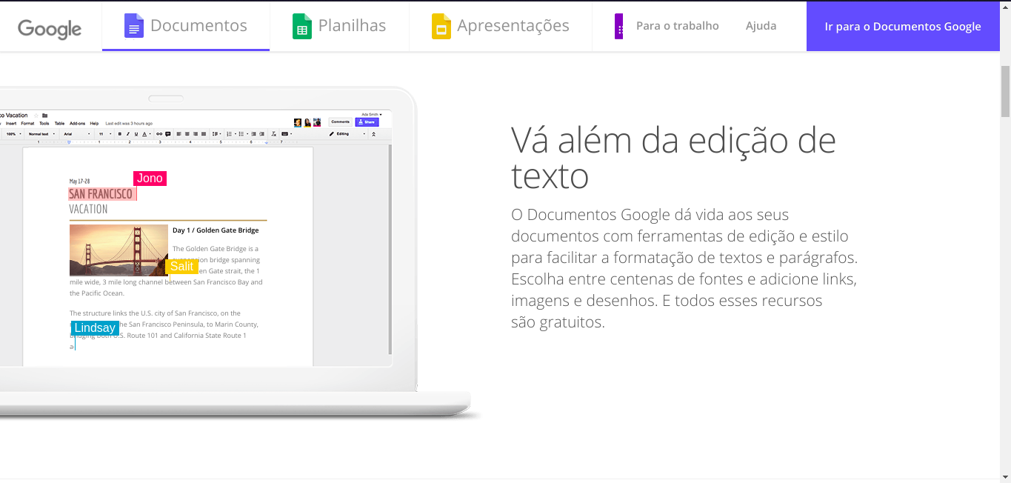
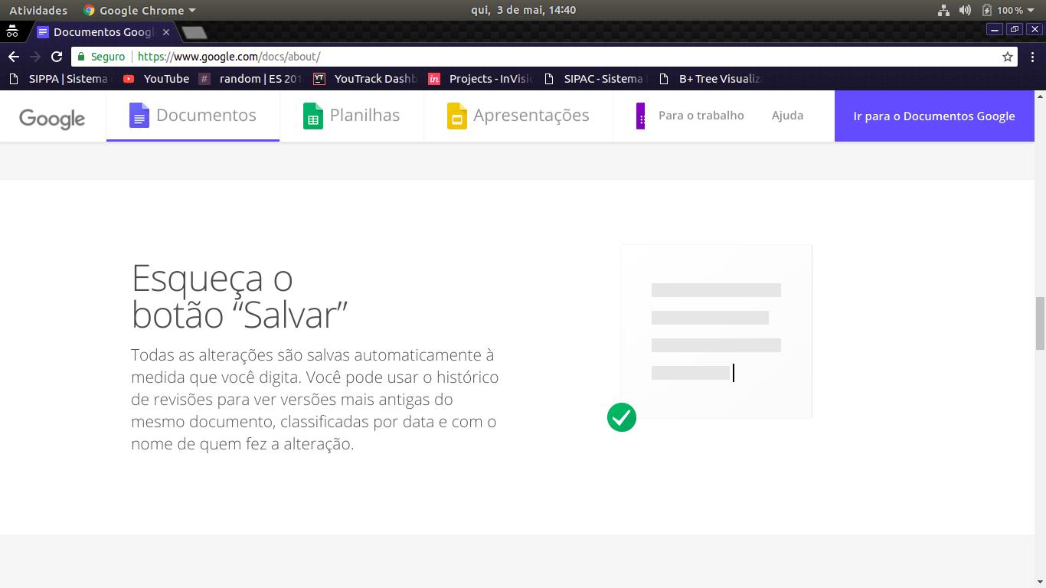
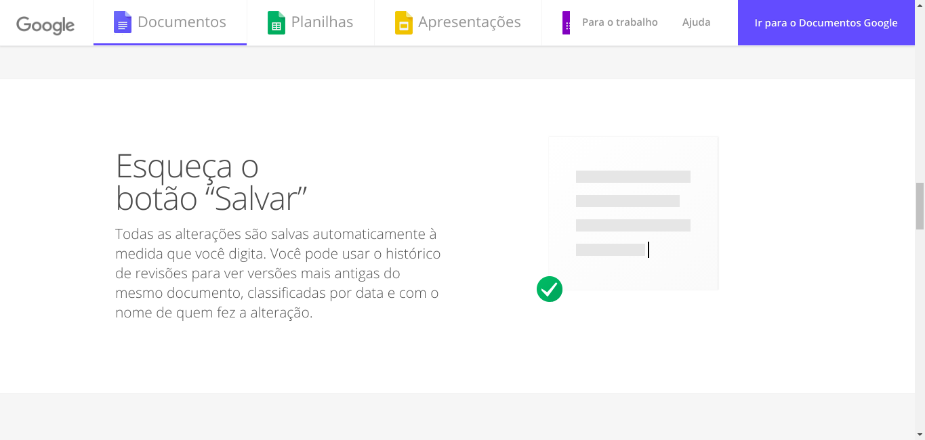
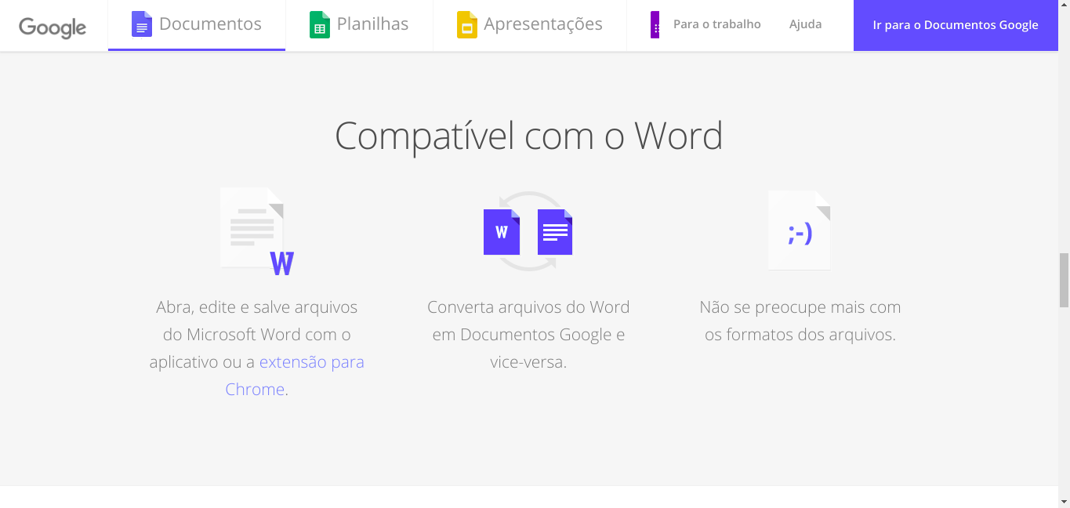
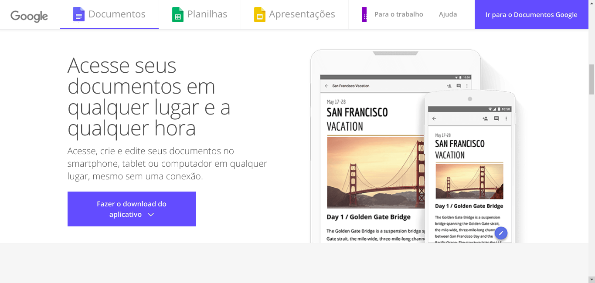
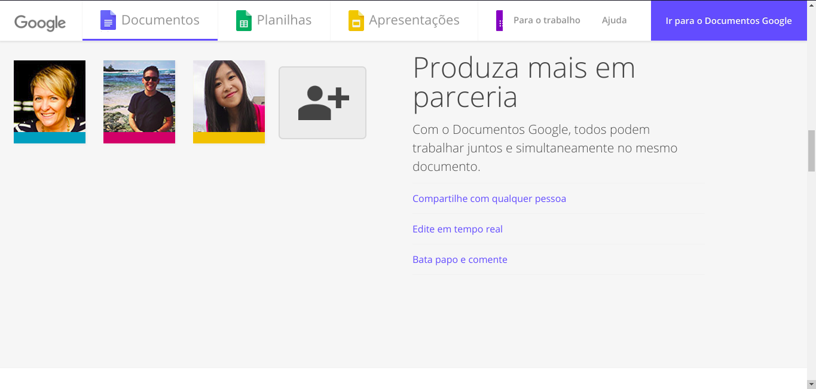
Conheça o que o docs tem a oferecer...
Após acessar a página inicial, desça a página e veja as funcionalidades do Docs.

Slide 6
Vamos utilizar
Clique em “Ir para Documentos”

Slide 7
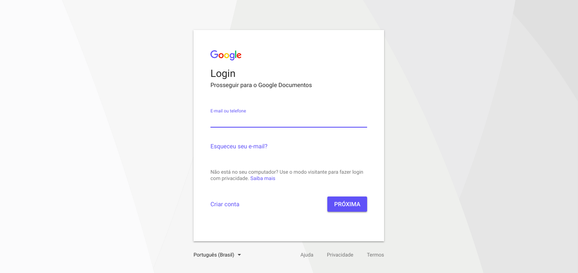
Autentique-se
Acesse seu email

Slide 8
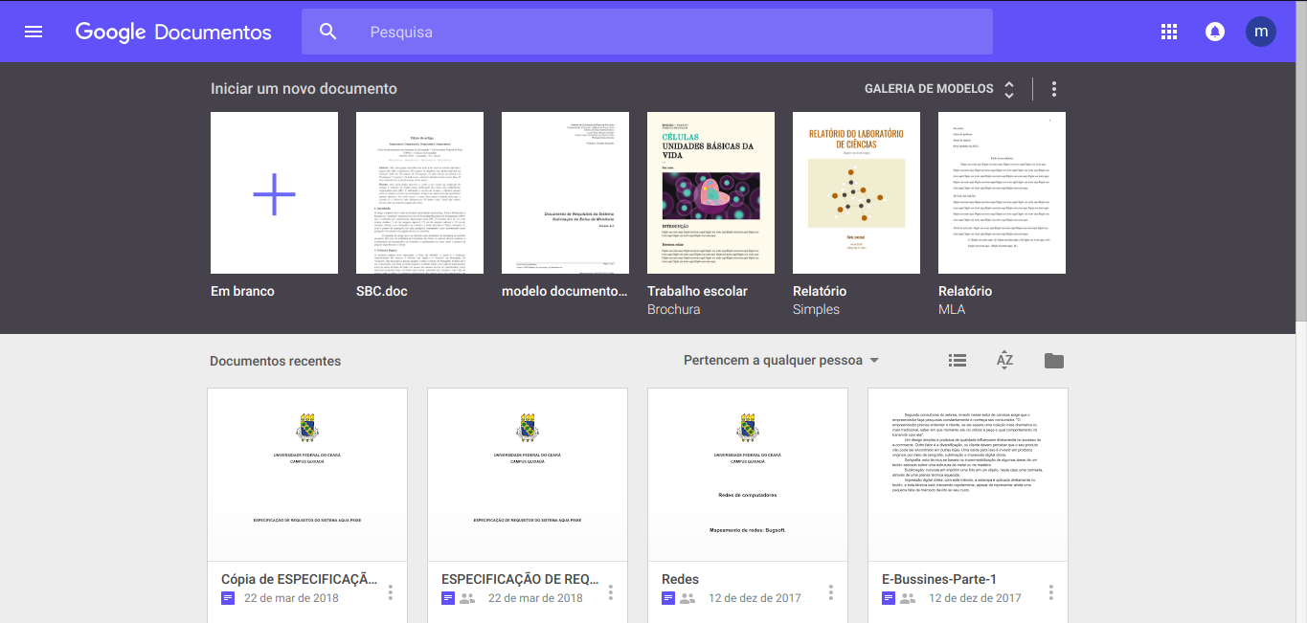
Sua página inicial
Apresentará todos os seus documentos

Slide 9
Crie um novo projeto
Crie um novo projeto em branco

Slide 10
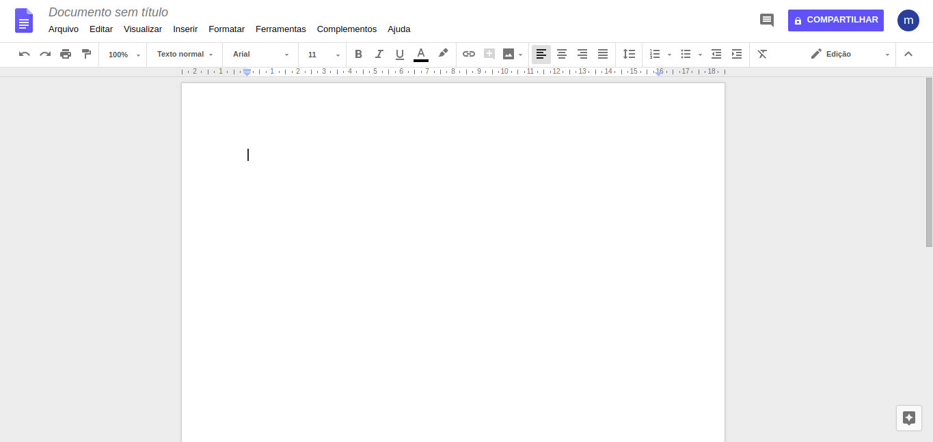
Seu projeto
Agora você tem seu projeto!

Slide 11
Identificando seu projeto
Nome do projeto

Slide 12
Identificando seu projeto
Fonte

Slide 13
Identificando seu projeto
Tamanho da Fonte

Slide 14
Identificando seu projeto
Tipos de texto (Negrito, Itálico, Sublinhado)

Slide 15
Identificando seu projeto
Alinhamento do texto

Slide 16
Identificando seu projeto
Tipos de lista e ordenações

Slide 17
Identificando seu projeto
Compartilhar

Slide 18
Identificando seu projeto
Email da pessoa que está editando

Slide 19
Identificando seu projeto
Painel de ferramentas

Slide 20
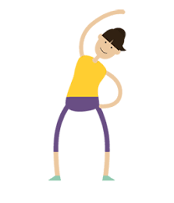
Exercícios

Slide 21
Escreva um texto sobre a sua cidade e o que você gosta nela
Crie um título
Escreva seu texto
Coloque uma imagem no seu texto
Mude o alinhamento do texto
Mude o nome do arquivo
(Siga os passos dos próximos slides)

Slide 22
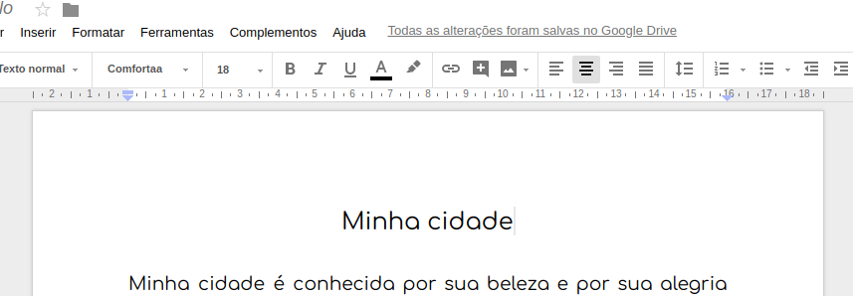
Crie um título para o seu texto

Slide 23
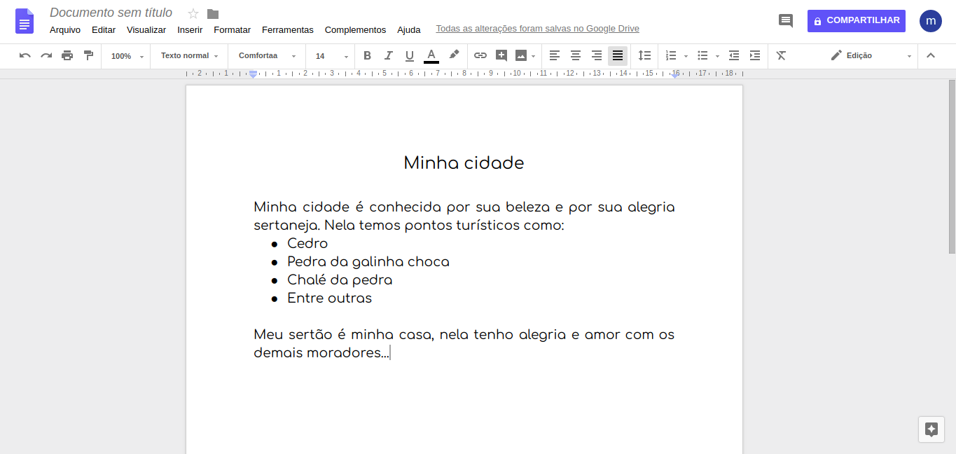
Comece a escrever seu texto

Slide 24
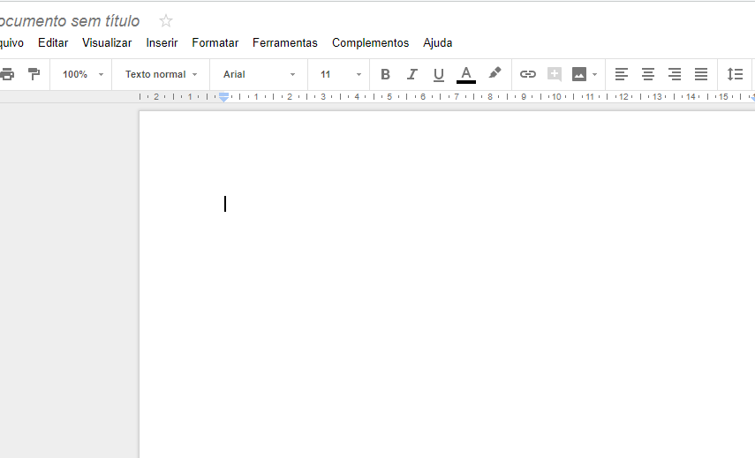
Adicione uma imagem

Slide 25
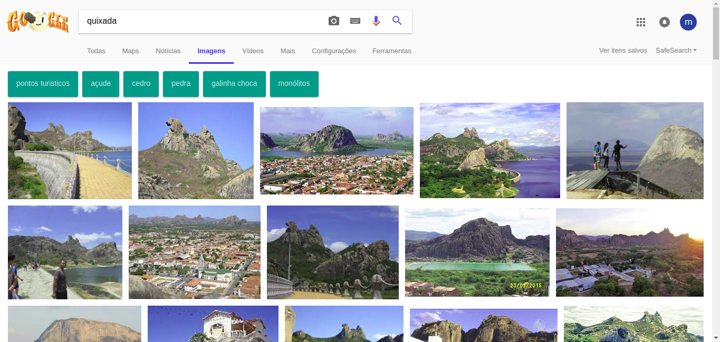
Procure uma imagem e salve-a

Slide 26
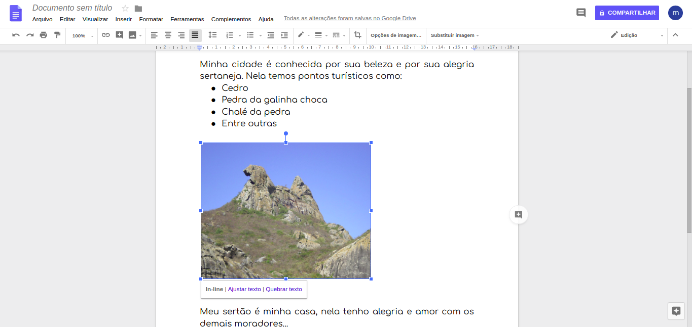
Ajuste a imagem

Slide 27
Justifique o texto

Slide 28
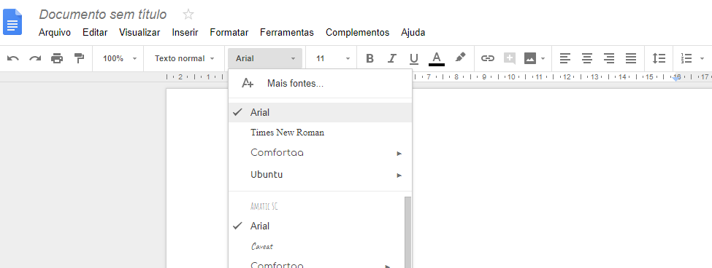
Mude a fonte para Times New Romam

Slide 29
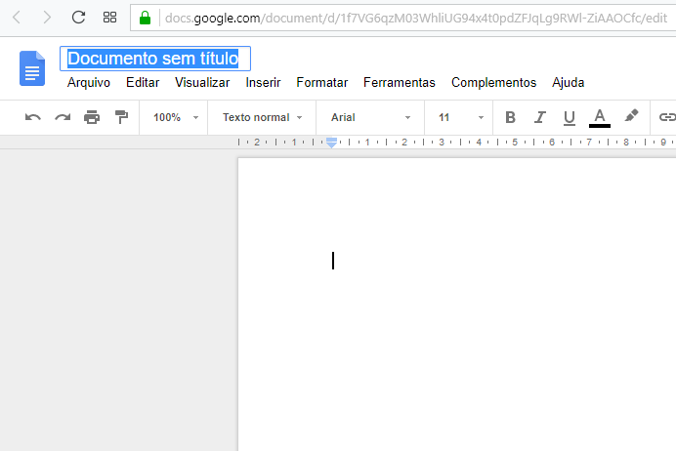
Altere o Título do Documento

Slide 30
Dúvidas?
Obrigado pela
atenção!

